Slide 1

Análisis de Necesidades de Información en Pacientes Pendientes de Artroplastia Total de Rodilla (ATR)
Metodología y plan estadístico
Notes:
Este estudio tiene como objetivo principal evaluar las necesidades de información de pacientes en espera de una Artroplastia Total de Rodilla (ATR). A través de un análisis cualitativo y cuantitativo de sus expresiones en entrevistas, empleando herramientas digitales avanzadas, buscamos optimizar la comunicación y el soporte preoperatorio.

Slide 2
Objetivos Específicos
1-Evaluar la eficacia de la detección de necesidades de información a través de canales de comunicación digitales con métodos tradicionales de recolección de información, evaluando la calidad y cantidad de datos obtenidos.
2-Identificar patrones y tendencias en la información recopilada, con el objetivo de comprender las necesidades comunes y específicas de los pacientes antes de la intervención de ATR
Clasificación de preguntas y Detección Temáticas
3-Describir la satisfacción y cambios en la ansiedad asociada con la intervención de ATR mediada por la participación en canal de comunicación digital.
Análisis de
Carga emocional y
de sentimientos
Notes:
Identificar y cuantificar las categorías emergentes en las frases de los pacientes, como dudas sobre la cirugía e inquietudes sobre el postoperatorio, mediante técnicas de NLP.
Determinar la carga emocional (positiva, negativa o neutral) de las frases relevantes para evaluar la satisfacción y los niveles de ansiedad preoperatoria de los pacientes, optimizando así la atención personalizada.

Slide 3
Paso a paso de la Metodología
1
Extracción y preprocesamiento para Aislar las Frases de los Pacientes
2
Filtro Inicial Mediante Vectorización y Clustering
3
Categorización temática con Inteligencia Artificial (Open AI y DeepSeek)
4
Análisis de Sentimientos con BERT para Frases con Carga Emocional
5
Elaboración de Tablero Interactivo con los Resultados

Slide 4
1 Extracción y preprocesamiento
Procesamiento de entrevistas para aislar las frases de los pacientes, creando una base de datos estructurada para facilitar el análisis posterior.
ID_entrevista | Frase
1.34 | Bueno, si puede explicármelo todo de nuevo, me quedaría más tranquila.
1.3 | Ahora con la derecha, me imagino que será lo mismo, ¿no?
1.1 | ¿Es el mismo proceso que en una artroscopia?
1.39 | Vale, entonces si ya estoy en lista de espera, es porque ya han decidido que la cirugía es la mejor opción para mí, ¿no?
1.27 | Bueno, me dijeron que hay varios tipos de prótesis,…
1.3 | Sí, ¿cómo será ese proceso?
1.3 | Bueno, la única duda que tengo es sobre el peso.
Alrededor de 650 frases

Slide 5
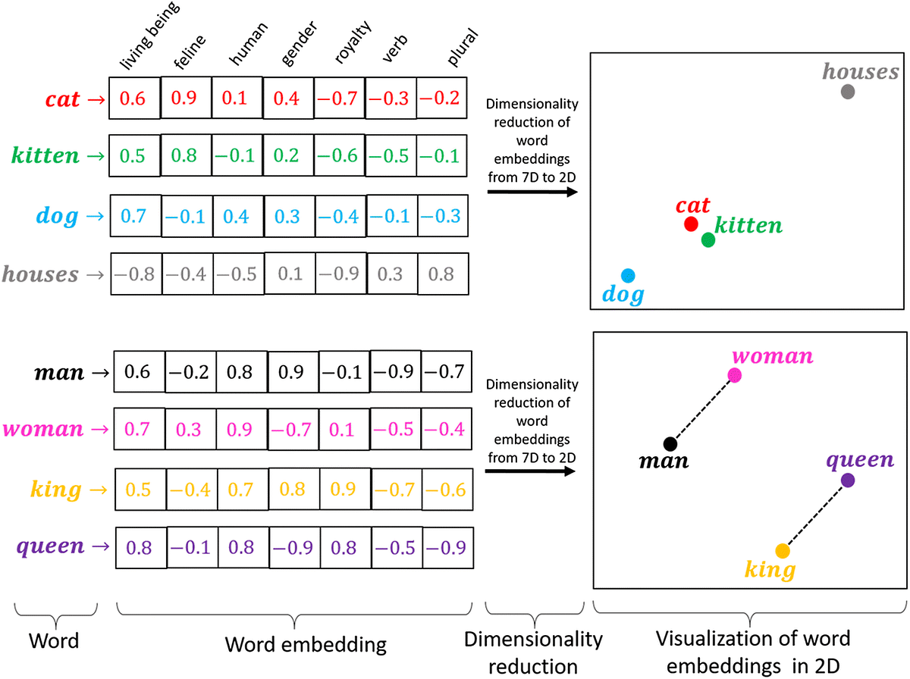
2 Filtro Inicial Mediante Vectorización y Clustering
Vectorización
Clustering
Categorias
Notes:
Agrupación de frases en categorías emergentes mediante técnicas de clustering para detectar patrones generales en las respuestas de los pacientes y excluir información no relevante. Frases con necesidad de información, Comentarios e interacción irrelevante

Slide 6
2 Filtro Inicial Mediante Vectorización y Clustering
Vectorización
Clustering
Categorias
Notes:
Agrupación de frases en categorías emergentes mediante técnicas de clustering para detectar patrones generales en las respuestas de los pacientes y excluir información no relevante. Frases con necesidad de información, Comentarios e interacción irrelevante

Slide 7
2 Filtro Inicial Mediante Vectorización y Clustering
Vectorización
Clustering
Categorias
Alrededor de 280 frases
Frases con necesidad de información
Comentarios y reflexiones (frases con carga emocional)
Interacciones sin relevancia para el estudio (Ruido)
Notes:
Agrupación de frases en categorías emergentes mediante técnicas de clustering para detectar patrones generales en las respuestas de los pacientes y excluir información no relevante. Frases con necesidad de información, Comentarios e interacción irrelevante

Slide 8
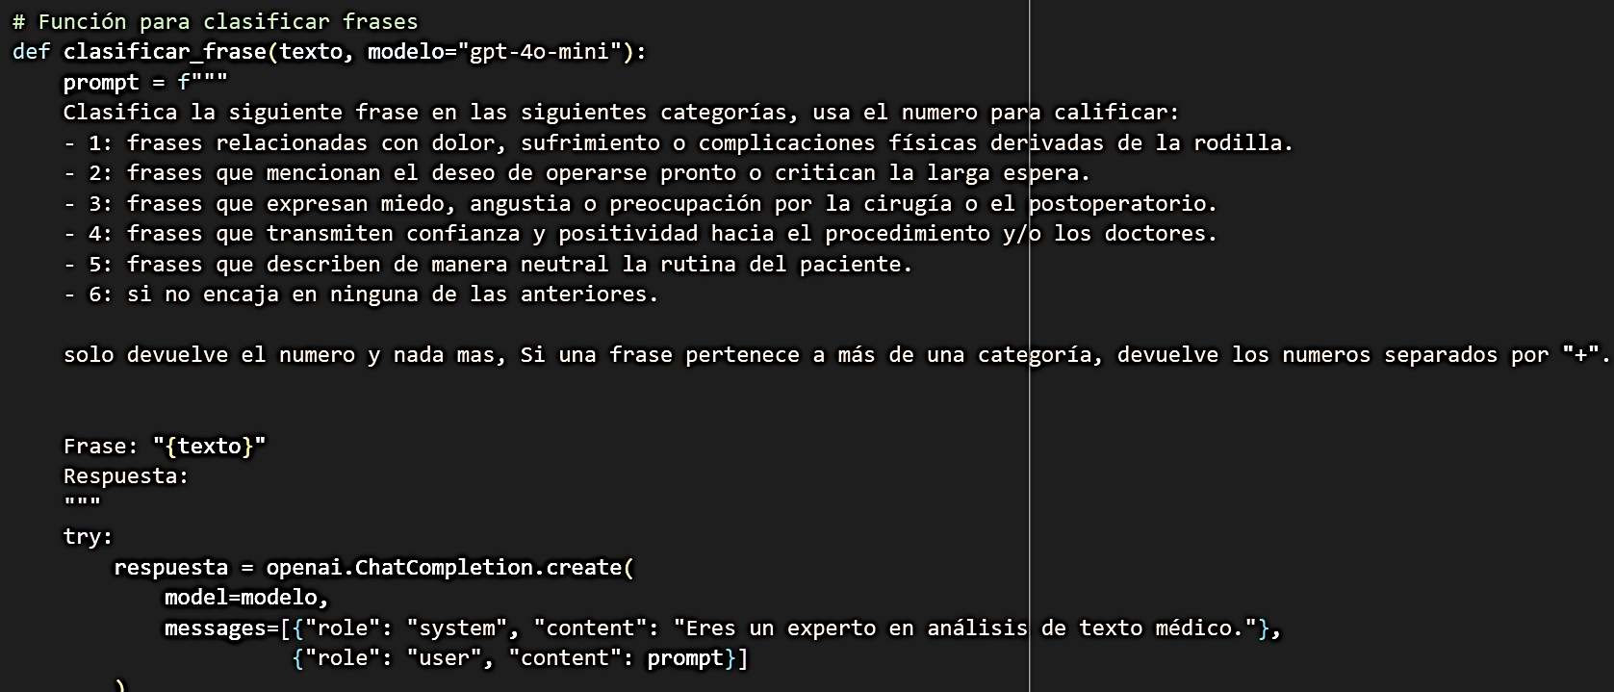
3 Categorización temática con Inteligencia Artificial (Open Ai y DeepSeek)
Comentarios y reflexiones (frases con carga emocional)

Slide 9
3 Categorización temática con Inteligencia Artificial (Open Ai y DeepSeek)
Preguntas o Dudas (54 frases)
Comentarios y reflexiones
(230 frases)
1️⃣ Información general
2️⃣ Preparación para la cirugía
3️⃣ Cirugía y anestesia
4️⃣ Proceso de recuperación.
5️⃣ Manejo del dolor
6️⃣ Complicaciones y riesgos
7️⃣ Cuidados postoperatorios
8️⃣ Expectativas a largo plazo
9️⃣ Recursos adicionales
📌 Logística y tiempos de espera
✅ Dolor/Complicaciones
✅ Deseo de operarse ✅ Miedo/Preocupación/Ansiedad
✅ Confianza y Positividad ✅ Rutina diaria ✅ Otros
Notes:
Uso de la API de OpenAI para dividir las frases en grupos temáticos (inquietudes sobre cirugía, dudas sobre el postoperatorio, etc.), cuantificando la frecuencia de cada categoría.

Slide 10
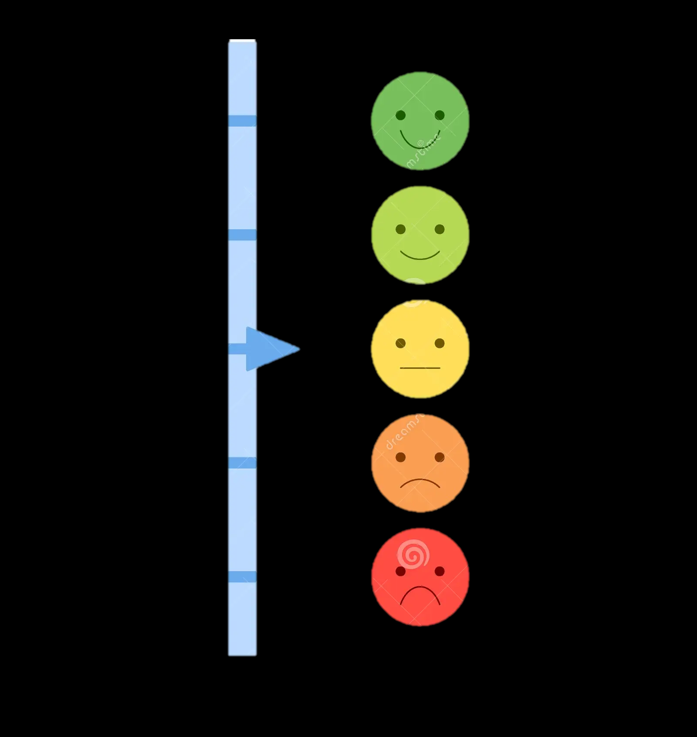
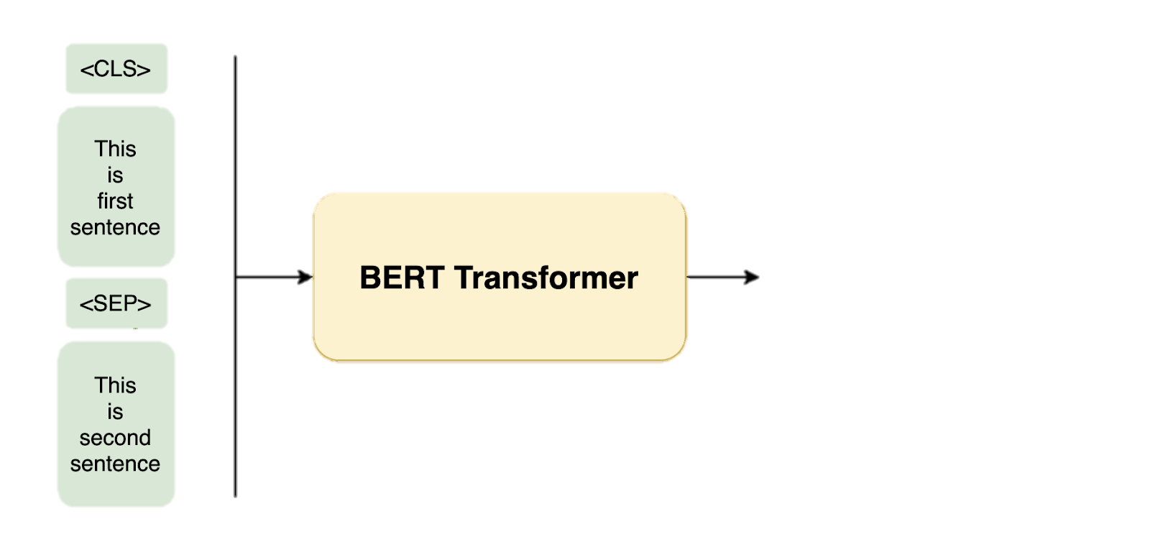

4 Análisis de Sentimientos para Frases con Carga Emocional con BERT
1
0
-1
Notes:
El análisis de sentimiento, también conocido como minería de opiniones, es una técnica del procesamiento de lenguaje natural que se utiliza para identificar y clasificar la opinión expresada en un texto como positiva, negativa o neutral. Esta técnica se basa en el reconocimiento y la comprensión del lenguaje natural, identificando palabras clave, temas y emociones expresadas en el texto.

Slide 11
Resumen
Proceso con margen de mejora y reproducible a mayor escala
90% Automatico vs 10% Manual
Posibilidad de ampliar en análisis con nuevas variables: Tiempo de espera, edad, sexo…
Resultados
Kneechat-dashboard.streamlit.app
Notes:
Margen de mejora: Mejorar el modelo de analisis de sentimiento. Ver como se puede mejorar el tema del contexto
La puntuacion de sentimienot difiere segun el timepo de espera? Sexo, edad?

Slide 12
Plan Estadístico 1
Se preprocesarán las entrevistas extrayendo únicamente las frases de los pacientes. Dichas frases se convertirán en representaciones numéricas mediante un modelo BERT, lo que permitirá capturar su significado. Posteriormente, se realizará un análisis de agrupamiento (clustering) para identificar categorías emergentes (por ejemplo, dudas sobre la cirugía o inquietudes del postoperatorio) y filtrar las frases que no sean relevantes.
Luego, se aplicará una clasificación adicional mediante la API de OpenAI para organizar las frases en grupos temáticos específicos, facilitando la identificación de las dudas más frecuentes. Paralelamente, se efectuará un análisis de sentimiento para evaluar la carga emocional de las expresiones, lo que ayudará a medir niveles de ansiedad y satisfacción.
Cada variable resultante (frecuencia de temas, puntajes de sentimiento, etc.) se presentará con intervalos de confianza al 95%.
El procesamiento y análisis se realizará utilizando herramientas en Python (como pandas, scikit-learn, transformers y matplotlib para la visualización de resultados).

Slide 13
Plan Estadístico 2
Se preprocesarán las entrevistas extrayendo únicamente las frases de los pacientes. Dichas frases se convertirán en representaciones numéricas mediante un modelo BERT, lo que permitirá capturar su significado. Posteriormente, se realizará un análisis de agrupamiento (clustering) para identificar categorías emergentes (por ejemplo, dudas sobre la cirugía o inquietudes del postoperatorio) y filtrar las frases que no sean relevantes.Luego, se aplicará una clasificación adicional mediante la API de OpenAI para organizar las frases en grupos temáticos específicos, facilitando la identificación de las dudas más frecuentes. Paralelamente, se efectuará un análisis de sentimiento para evaluar la carga emocional de las expresiones, lo que ayudará a medir niveles de ansiedad y satisfacción.Cada variable resultante (frecuencia de temas, puntajes de sentimiento, etc.) se presentará con intervalos de confianza al 95%. Para evaluar comparaciones entre momentos (por ejemplo, antes y después de recibir información) se utilizará el test de rangos de Wilcoxon, estableciendo un nivel de significación de p<0,05.El procesamiento y análisis se realizará utilizando herramientas en Python (como pandas, scikit-learn, transformers y matplotlib para la visualización de resultados).

